Slide 1
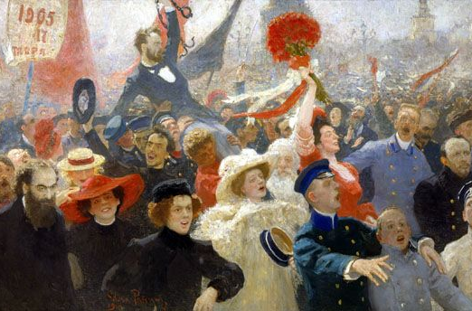
Общественно-политическая жизнь во второй половине XIX – начале XX в.
Ситник П.В.
2021

Slide 2
План
Народнические организации в Беларуси. Уроженцы Бела- руси в народнических организациях России
Создание социал-демократических организаций в Белару- си. Распространение идей марксизма
Программные требования Белорусской социалистической громады
Социальная база и основные цели трёх общественно-поли- тических лагерей в революции 1905-1907 гг.
Динамика и формы революционного движения в Беларуси

Slide 3
Народнические организации в Беларуси. Уроженцы Бела- руси в народнических организациях России
Нерешённость аграрного вопроса в России после реформы 1861 г.
Возникновение народничества
1876 г. – создание в Петербурге организации «Земля и воля»
широкое движение разночинной интеллигенции
Программа «Земли и воли»
передача всей земли крестьянам
введение полного общинного самоуправления
предоставление нациям права на самоопределение
Основные методы деятельности: «хождение в народ», покушения на представителей власти

Slide 4
Народнические организации в Беларуси. Уроженцы Бела- руси в народнических организациях России
Раздел «Земли и воли» (1879 г.)
«Чёрный передел»
«Народная воля»
стремились подтолкнуть прави- тельство к проведению уравнитель- ного («чёрного») передела земли
главная задача – политический переворот и захват власти
сторонники тактики индивидуального террора
преуменьшали значение политической борьбы
стремились принудить правитель- ство проводить демократические реформы
отрицали индивидуальный террор
выступали за широкую агитацию и пропаганду в массах

Slide 5
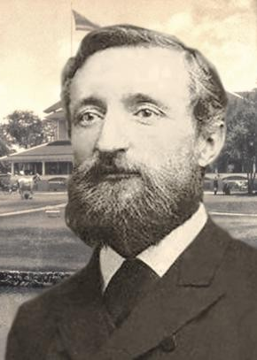
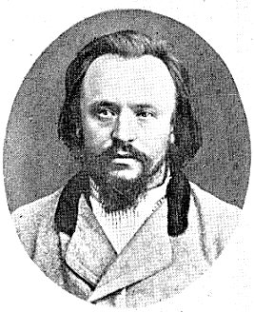
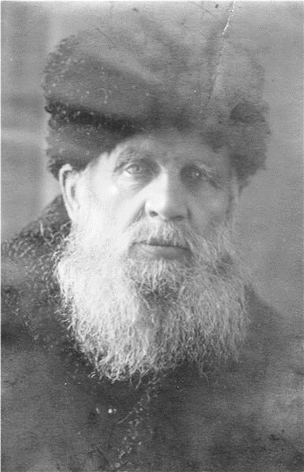
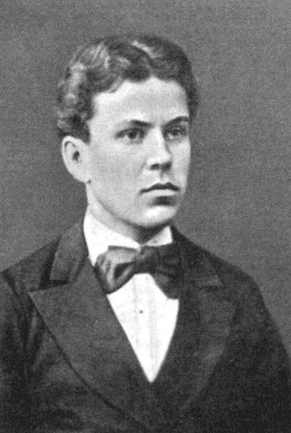
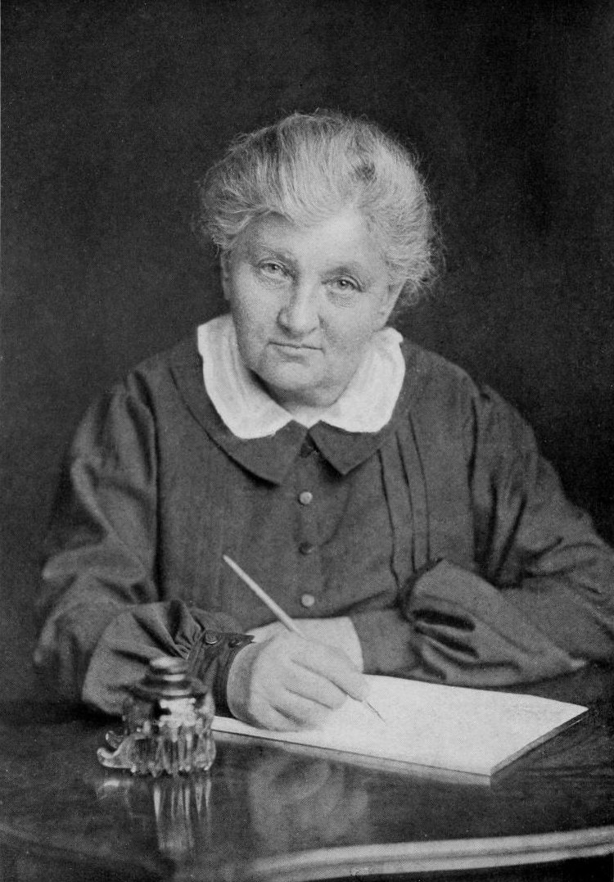
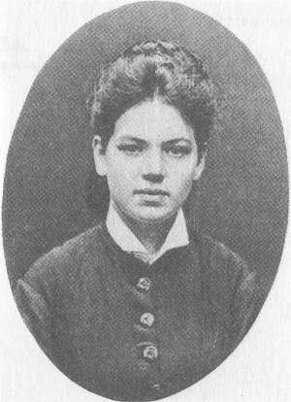
Народнические организации в Беларуси. Уроженцы Бела- руси в народнических организациях России
Уроженцы Беларуси в народнических организациях России
Николай Судзиловский
Сергей Ковалик
Анатолий Бонч- Осмоловский
Игнатий Гриневицкий
Екатерина Брешко- Брешковская
Геся Гельфман

Slide 6
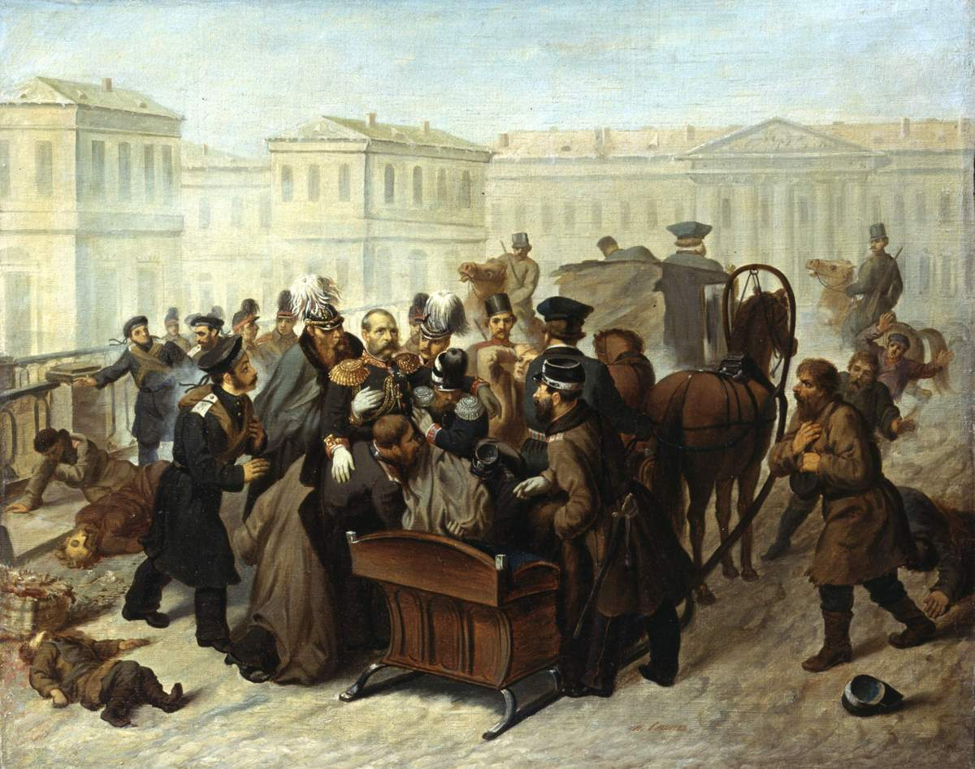
Народнические организации в Беларуси. Уроженцы Бела- руси в народнических организациях России
1 марта 1881 г. группа народовольцев во главе с И.Гриневицким совер- шила покушение на царя Александра II, в результате которого монарх был смертельно ранен, а сам И.Гриневицкий погиб от разрыва бомбы
Игнатий Гриневицкий
1882 г. – распад орга- низации «Чёрный передел»
Убийство Александра II 1 марта 1881 года. Худ. М.П.Силаев

Slide 7
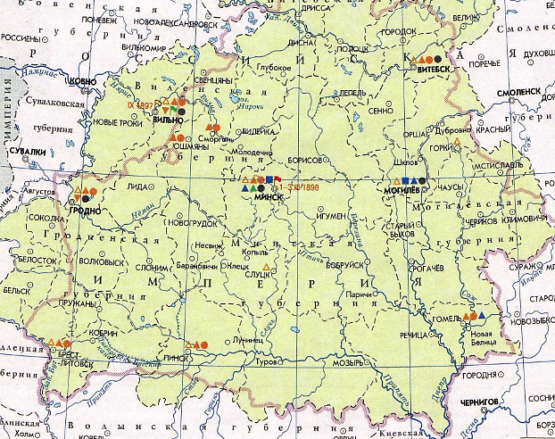
Создание социал-демократических организаций в Бела- руси. Распространение идей марксизма
Идеология народничества
Идеология марксизма
Середина 1880-х гг.
в недрах капитализма зреют предпосылки для социалистической революции
Социал-демократы
Витебск
Вильно
рабочий класс (пролетариат) - главная сила, которая способна привести к уничтожению экс- плуатации человека человеком и созданию нового общества без классов и эксплуатации
Минск; 1884 г.
Гродно
Гомель
Брест
Кружки по пропаганде марксизма в Беларуси в середине 1880-х – первой половине 1990-х гг.

Slide 8
Создание социал-демократических организаций в Бела- руси. Распространение идей марксизма
Специфические черты социал-демократического движения Беларуси с конца 1890-х гг. - стремление польских и еврейских социал-демократов создавать рабочие организации по национальному признаку
Партийные ячейки на территории западных губерний Российской империи в конце XIX в.
польская рабочая партия «Пролетариат»
Польская социалистическая партия
Социал-демократия Королевства Польского и Литвы (СДКПиЛ)
1897 г. - создание Всеобщего еврейского рабочего союза в Литве, Польше и России - Бунд (Союз). Первоочередная задача – организация борьбы еврейских рабочих за улучшение своего экономического положения

Slide 9
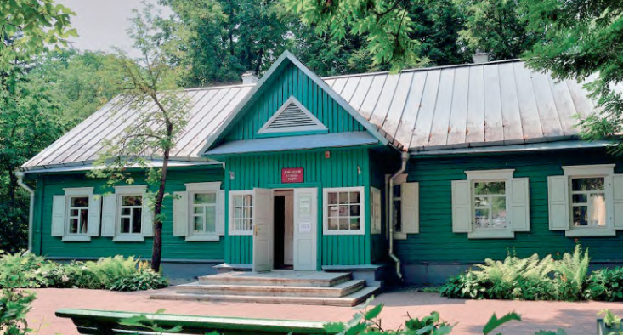
Создание социал-демократических организаций в Бела- руси. Распространение идей марксизма
1-3 марта 1898 г. - в Минске состоялся I съезд Российской социал-демо- кратической партии (РСДРП), на котором был принят «Манифест» и избран Центральный комитет
Дом-музей I съезда РСДРП в Минске

Slide 10
Создание социал-демократических организаций в Бела- руси. Распространение идей марксизма
1903 г. – II съезд РСДРП в Брюсселе и Лондоне
Раскол в РСДРП
большевики
меньшевики
ближайшая цель - свержение само- державия и установление демокра- тической республики; конечная цель - установление диктатуры про- летариата и построение социализма
выступали за борьбу только за улучшение экономического поло- жения и повышение культурного уровня рабочего класса
В.И.Ленин
1901-1902 гг. - создание на базе ранее существовавших народнических организаций партии социалистов-революционеров (эсеров) (активно участвовала в революционном терроре).

Slide 11
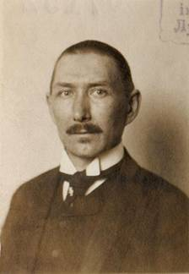
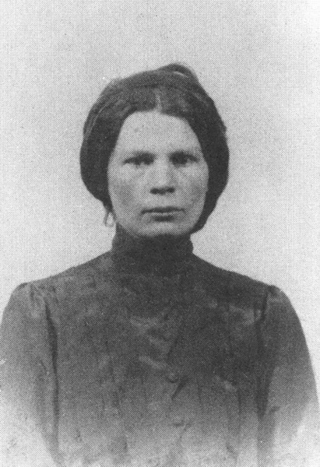
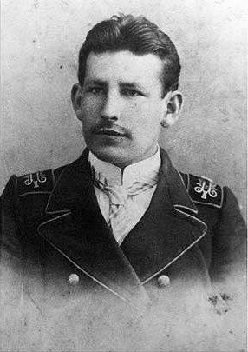
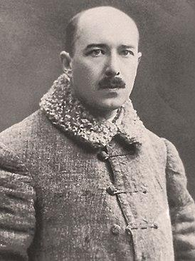
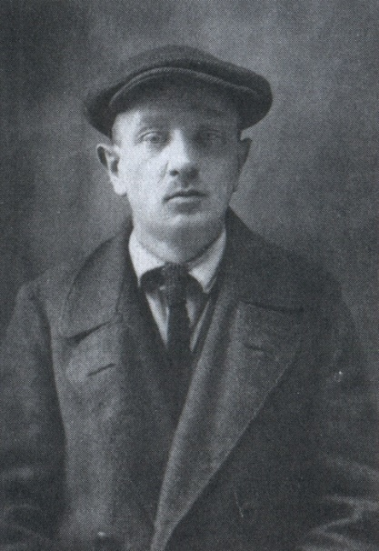
Программные требования Белорусской социалисти- ческой громады
Начало XX в. – подъём в белорусском национальном движении
1903 г. – создание Белорусской социалистической громады (БСГ) – пер- вая белорусская национальная политическая партия
Организаторы БСГ
Иван Луцкевич
Алоиза Пашкевич (Тётка)
Вацлав Ивановский
Антон Луцкевич
Александр Бурбис

Slide 12
Программные требования Белорусской социалисти- ческой громады
Программные требования БСГ
в социально-экономической сфере
в политической сфере
переход всех основных средств производства, земли в обществен- ную собственность
равноправие людей
право каждого человека на обработ- ку земли без использования наём- ного труда
прямое, всеобщее, равное избира- тельное право с тайным голосова- нием
восьмичасовой рабочий день
свобода печати, слова, собраний
бесплатная медицинская помощь

Slide 13
Социальная база и основные цели трёх общественно-поли- тических лагерей в революции 1905-1907 гг.
Политические партии в революции 1905-1907 гг.
Политический лагерь | Политические партии | Политическая позиция
Правые (монар- хисты и нацио- налисты) | Союз русского народа (черносотенцы) – 1905 г.; Русский окраинный союз (РОС) – 1906 г. | Защищали царизм и сущест- вующий строй. Выступали за «единую и неделимую Россию». Отрицали сущест- вование белорусской нации
Центристы (ли- берально-бур- жуазные пар- тии) | Партия конституцион- ных демократов (каде- ты) – 1905 г.; Союз 17 октября (октябристы) – 1905 г. | Добивались ограничения са- модержавия и установления буржуазных свобод, культур- но-национальной автономии для народностей, местного самоуправления
Левые (револю- ционно-демо- кратические партии) | РСДРП – 1898 г.; эсеры – 1902 г.; БСГ – 1903 г. | Выступали за свержение са- модержавия, ликвидацию эксплуатации человека чело- веком, построение в будущем социалистического общества

Slide 14
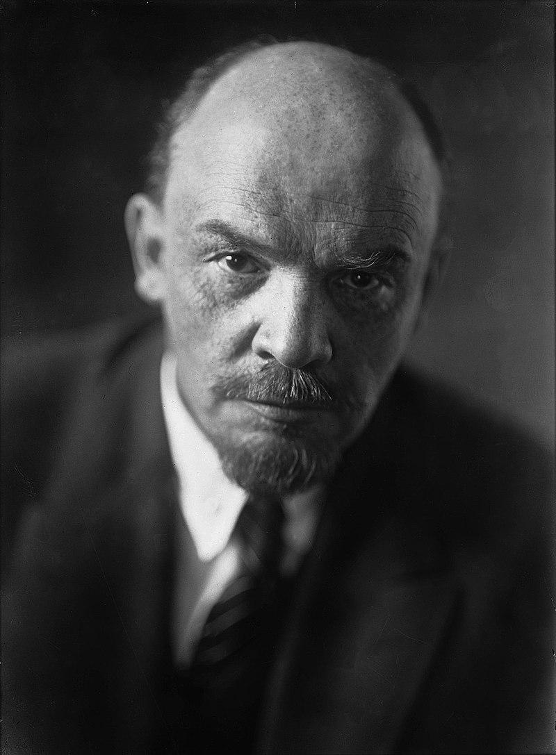
Динамика и формы революционного движения в Беларуси
Невозможность для господствующих клас- сов сохранить в неизменном виде своё господство; тот или иной кризис «верхов», кризис политики гос- подствующего класса
Признаки революционной ситуации (В.И.Ленин «Крах II Интернационала»)
Обострение, выше обычного, нужды и бедствий угнетённых классов
Значительное повыше- ние активности масс
Владимир Ульянов (Ленин)

Slide 15
Динамика и формы революционного движения в Беларуси
Календарь событий революции 1905-1907 гг.
9 января 1905 г. | Расстрел мирного шествия рабочих – «Кровавое воскре- сенье»
Январь 1905 г. | Акции протеста рабочих в 30 городах Беларуси. Усиление крестьянского движения. Политические стачки, уличные демонстрации
Весна 1905 г. | Экономические стачки – требования сокращения рабоче- го дня, улучшения условий труда, увеличения зарплаты
Октябрь 1905 г. | Всероссийская Октябрьская политическая стачка. Требо- вания ликвидации самодержавия и установления демо- кратической республики
17 октября 1905 г. | Манифест Николая II о провозглашении демократичес- ких свобод и о созыве Государственной думы с законода- тельными полномочиями
18 октября 1905 г. | «Курловский расстрел» в Минске – солдаты открыли огонь по митингу трудящихся
1906 г. | Спад революции
3 июня 1907 г. | Поражение революции

Slide 16
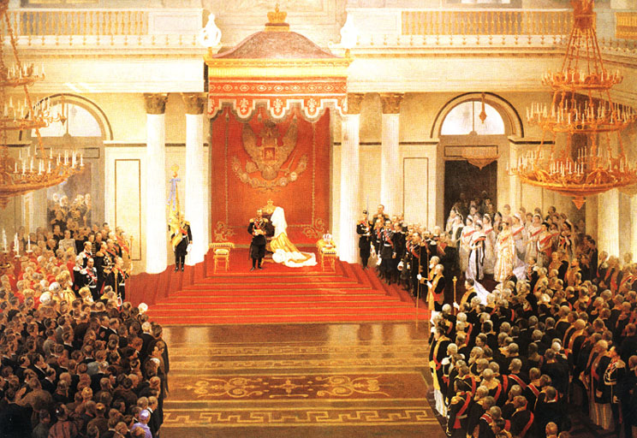
Динамика и формы революционного движения в Беларуси
Открытие I Государственной думы
В начале 1906 г. прошли выборы в Государственную думу. Избирательный закон был составлен таким образом, чтобы в Думе были представлены по- мещики, буржуазия и часть крестьянства. Эсеры, бундовцы, большевики, БСГ бойкотировали выборы. В I Государственную думу прошли 36 депута- тов от 5 белорусских губерний, создавших группу автономистов - сторон- ников предоставления самоуправления национальным окраинам. Государ- ственная дума попыталась найти решение аграрного вопроса. Но прави- тельство, недовольное радикализмом I Думы, в июле 1906 г. распустило её

Slide 17
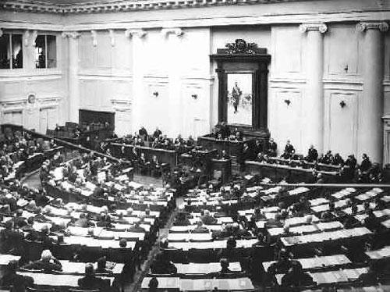
Динамика и формы революционного движения в Беларуси
Заседание II Государственной думы
На выборах во II Государственную думу от белорусских губерний прошли монархисты и октябристы. Перед Государственной Думой стояли те же за- дачи - найти выход из аграрного и национального кризисов. Однако они не были решены. 3 июня 1907 г. Дума была распущена. Одновременно без её одобрения был изменен избирательный закон, ограничивший числен- ность депутатов от национальных окраин, усиливался государственный контроль над избирательной кампанией. По существу, это был государст- венный переворот, который означал окончание первой российской бур- жуазно-демократической революции

